Slide 1
Chemická technika
08 – Difuzní operace
Petr Zbořil

Slide 2
Difuzní operace
Raoultův zákon
  Rovnost chemických potenciálů v kapalině a plynné fázi – parách
  Tlak syté páry nad roztokem netěkavé látky p_{i} je vždy menší než tlak syté páry nad čistým rozpouštědlem p_{i}⁰.
  molární zlomek látky

Slide 3
Difuzní operace
Raoultův zákon
  Teplota varu roztoků netěkavých látek je vždy vyšší než teplota varu čistého rozpouštědla.
  Platí pro ideální podmínky
  Ebulioskopie

Slide 4

Destilace
Raoultův zákon
  Tlak syté páry i-té složky ve směsi kapalin (p_{i}) závisí na jejím podílu – molárním zlomku (x_{i}). Tlak syté páry nad čistou složkou je p_{0i}, n_{i} a n látkové množství složky a celkové

Slide 5
Destilace
Henryho zákon
p_{i} = K_{i} * x_{i} - i-tá složka
  Henryho konstanta – praktická, teoret. = p_{i}⁰ . x_{i} – dle Raoultova zákona
  Důsledek – nelze dosáhnout oddělení čisté složky jednoduchou destilací
  Jinak platí i pro jiné pochody – rozpouštění a uvolňování plynů (absorpce a desorpce, potápěči)

Slide 6
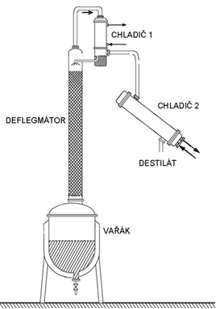
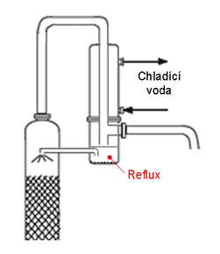
Zesilování par
Řešení deflegmací a rektifikací
  Vedle opakované destilace
Deflegmace

Slide 7
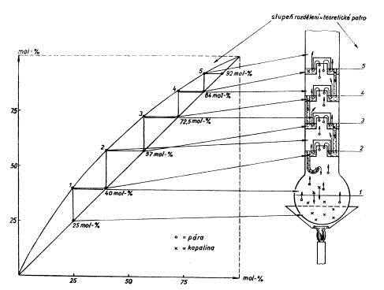
Zesilování par
Rektifikace
Refluxní poměr ν je podíl množství zpětného toku R (ml) k množství odebíraného destilátu D (ml).
ν = R / D
Čím větší ν tím vyšší počet teoretických pater.

Slide 8
Zesilování par
Druhy rektifikačních kolon – podobné i deflegmační
  Konstrukce zamezuje volné proudění a promíchávání v koloně, zadržování optimalizuje podmínky pro výměnu tepla a dosažení rovnováh (T i p)
Patrová
Náplňová
Filmová

Slide 9
Zesilování par
Patrová – válcová nádoba s řadou pater, jejichž provedení je různé (přepadová, kloboučková patra atd.). Patra slouží k zadržení kapaliny a k zvýšení stykové plochy mezi kapalinou a parou, kde probíhá vlastní dělení směsi.

Slide 10
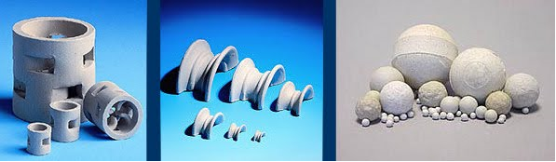
Zesilování par
Náplňová – funkce obdobná jako u patrových, ale místo pater je zde náplň z Raschingových, Leasingových kroužků atp., uložená na roštech. Části ochuzovací a obohacovací jsou od sebe odděleny, po náplni stéká kapalina proti párám, které stoupají vzhůru.

Slide 11
Zesilování par
Filmová – obdoba odparky s kapalinovým filmem. Nástřik se přivádí na rotující kotouč, který jej rozstříkne na stěnu pláště, kde se pomocí rotujících stíracích lopatek vytvoří rovnoměrný kapalinový film. Vzniklé páry se setkávají s kapalinovým filmem, který se obohacuje o méně prchavou látku a odtéká jako destilační zbytek.

Slide 12
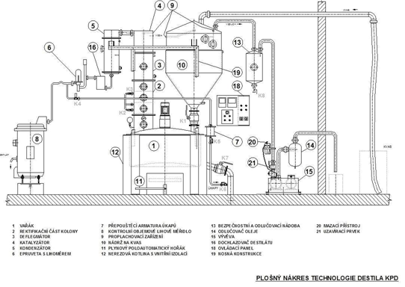
Zesilování par
Schema jednoduché destilace etanolu – pálenice

Slide 13
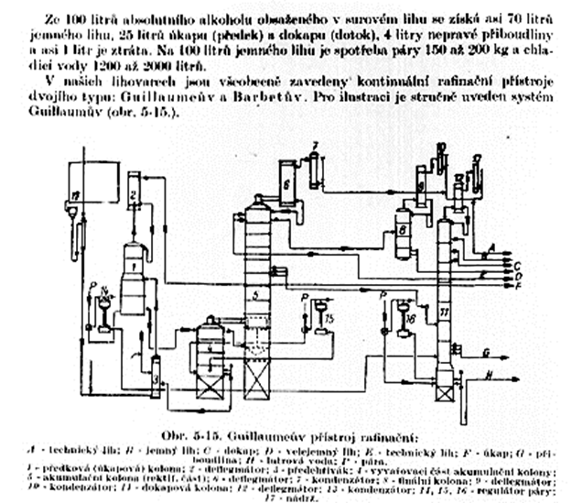
Zesilování par
Průmyslová destilace etanolu

Slide 14
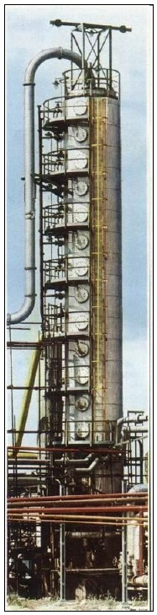
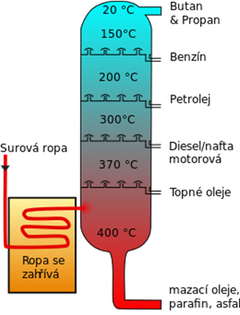
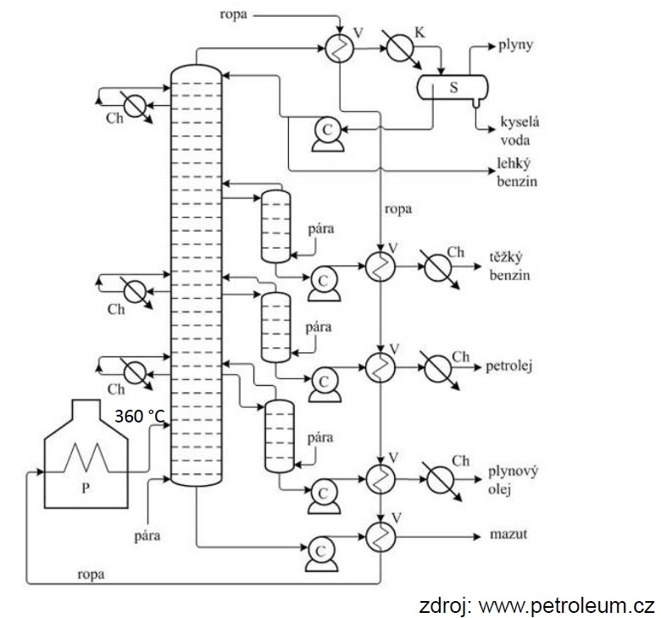
Zesilování par
Atmosférická destilace ropy

Slide 15
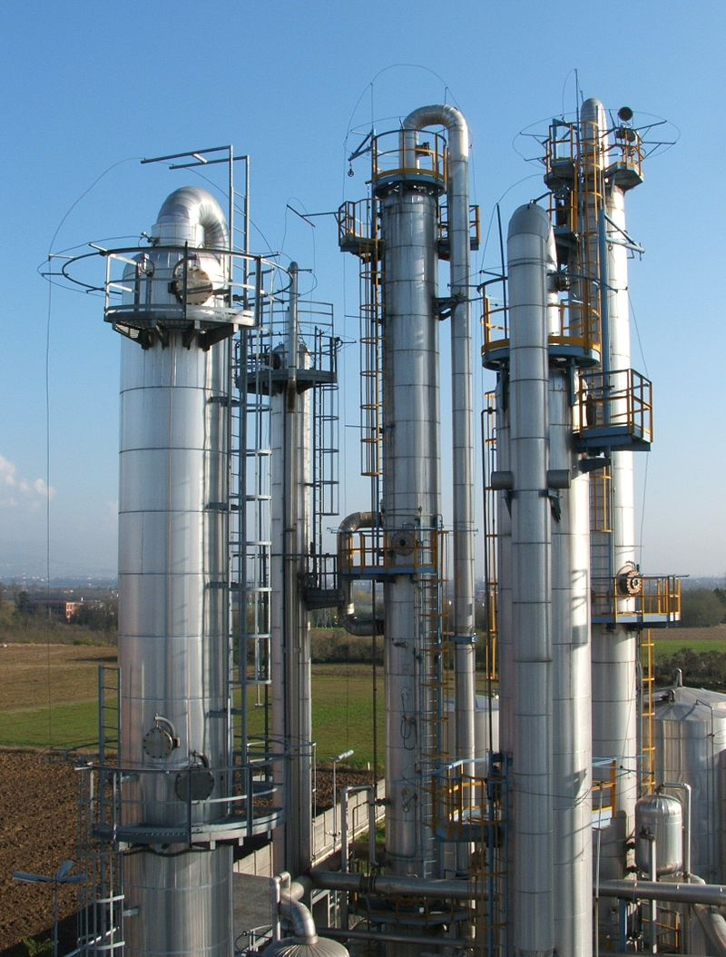
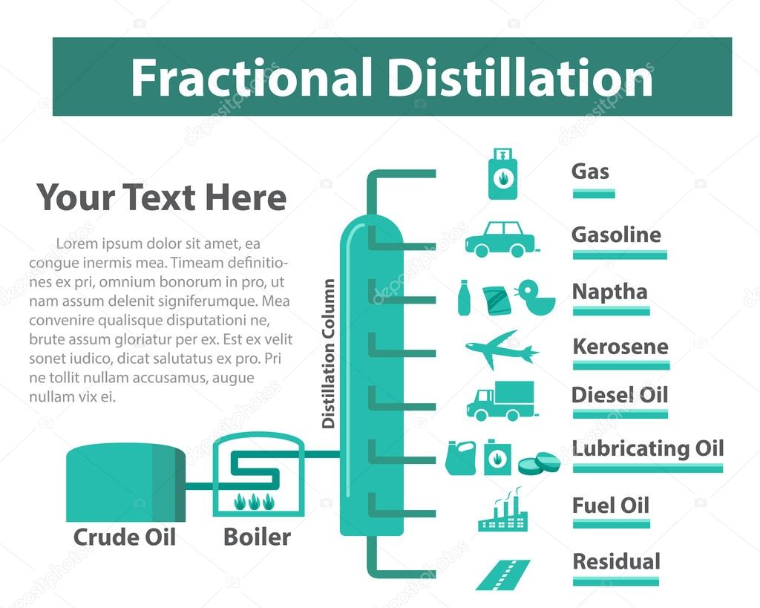
Zesilování par
Atmosférická destilace ropy

